Slide 1



Slide 2

Intrapreneurship
Formation animée par :
Maÿlis de Poret Jour 1 et 2 &
Jean-Sébastien Grapperon Cibois Jour 3 et 4
Notes:
Cadre – présentation des 4 jours -

Slide 3
Travail en Groupe 4 personnes
Qu’est ce que l’intrapreneuriat ? (une définition)
Qu’est ce qu’être un intrapreneur ? (caractéristiques: valeurs, attitudes)
Temps de travail : 45 minutes
Présentation en groupe
Profitez en pour vous présenter de manière professionnelle !
Recherche Internet, INTERDITE ;)

Slide 4
Définitions
Entreprendre dans une organisation existante. (Pinchot, 1985)
L’application de compétences et d’approches entrepreneuriales au sein de ou par une entreprise existante pour améliorer son fonctionnement interne ou développer ses marchés. (Saetre, 2001)
L’intrapreneuriat consiste en la mise en oeuvre d’une innovation par un employé ou des employés se trouvant sous le contrôle d’une entreprise déjà établie. (Carrier, 1993)
L’intrapreneuriat selon Sharma et Chrisman (1999)
« L’intrapreneuriat est le processus par lequel un individu (ou un groupe d’individus), en association avec une organisation existante, crée une nouvelle organisation ou génère le renouvellement ou l’innovation au sein de cette organisation. »
Cette définition met en évidence:
la dimension individuelle
l’existence d’une association entre individu et organisation.

Slide 5
Quelques apports
L’intraprenariat émerge spontanément au sein des entreprises.
C’est le fruit de la présence simultanée:
d’opportunités,
d’individus motivés
et de ressources excédentaires.

Slide 6
Quelques apports
L’intérêt de l’entreprise à encourager l’intraprenariat
Cela peut permettre de:
renforcer la croissance interne de l’entreprise,
d’améliorer sa capacité à innover et sa réactivité
Et aussi d’améliorer le niveau de motivation et de compétence de ses employés.
Les bénéfices de l’intrapreneuriat sont donc à la fois économiques et humains.

Slide 7
Quelques apports
L’intrapreneuriat et ses quatre indications principales
l’organisation dévitalisée,
l’organisation rigide,
l’organisation inventrice
l’organisation en phase d’internationalisation.
Pour autant, toute organisation est a priori susceptible de tirer profit de l’intrapreneuriat et, tout particulièrement, de sa promesse centrale qui est de réduire les délais, les coûts et les risques liés à l’innovation.

Slide 8
Quelques apports
Et c’est quoi un intrapreneur?

Slide 9
Quelques apports
Le terme intrapreneur résulte de la contraction des termes « interne » et « entrepreneur ».
Un intrapreneur est un être hybride qui doit se montrer aussi habile:
dans la gestion de l’environnement interne et de ses chausse-trappes que
dans la gestion du marché externe et de ses incertitudes;

Slide 10
Différences…
Pour vous, quelles sont les différences entre
intrapreneuriat et entreprenariat?

Slide 11
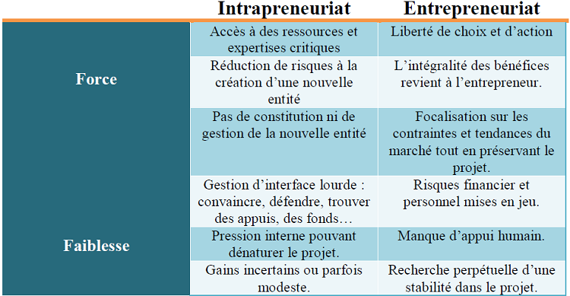
Différences

Slide 12
Quelques apports
Les 2 grandes motivations de l’intrapreneur:
de type altruiste, résulte de la conviction qu’a l’intrapreneur de devoir intervenir pour le bien de l’entreprise qui sinon passerait à côté de quelque chose d’important…
plus égoïste, provient d’un désir d’autonomie, de nouveauté et d’accomplissement personnel
Nota: Les 2 peuvent coexister!
Dès lors que l’intrapreneur est mû par une conviction authentique et une envie forte, les avantages de sa démarche lui apparaissent comme une évidence. Il choisit ses buts et ses moyens. Il crée, découvre, convainc et apprend. En allant jusqu’au bout de son idée, il a l’occasion de se dépasser.
Et sa principale récompense réside donc dans l’engagement lui-même.

Slide 13
Les profils
Selon vous existe-t-il un profil type de l’intrapreneur?

Slide 14
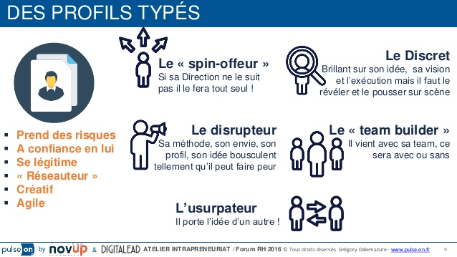
Des profils…
Notes:
Et vous dans quel profil vous reconnaissez vous ?

Slide 15
Quelques notions…
Les différentes typologies des processus intraprenariaux:
Spontanée / Induit
Processus intrapreneurial singulier / dynamique intrapreneuriale impliquant une multitude de projets et d’acteurs
Processus séparé / Processus intégré
Et aussi…
Cellule intraprenariale
Plate-forme intrapreneuriale
Division intrapreneuriale
Raison de l’implication des grandes entreprises dans les incubateurs et accélérateurs
=> Pour engager leurs collaborateurs et en faire des ambassadeurs et pour les inspirer et favoriser ainsi l’innovation

Slide 16
Du côté de l’intrapreneur…
LES ÉTAPES DU PARCOURS INTRAPRENEURIAL
Selon vous, quelles sont les étapes du parcours d’un projet intraprenarial?
15 minutes de travail par groupe de 4
Restitution en Pop Corn

Slide 17
Du côté de l’intrapreneur…
LES ÉTAPES DU PARCOURS INTRAPRENEURIAL
Détecter l’opportunité: tout projet susceptible d’améliorer la performance de l’entreprise au sens large et mesurée par des critères aussi divers que la réputation, la qualité du climat interne, la productivité, les délais de mise en marché, les coûts, etc.
Obtenir un premier soutien: critères facilitants:
  le contexte stratégique est globalement favorable
  le projet est attractif et aligné avec les objectifs stratégiques des dirigeants
  l’intrapreneur est connu et apprécié de la hiérarchie.
Obtenir l’accord officiel - La prise en compte des intérêts des parties prenantes est sans conteste le principal facteur de succès,
Concrétiser le projet se soumettre aux regards (et aux critiques) des autres et même, dans certains cas, renoncer au poste qu’il occupait jusqu’alors.
Sortir

Slide 18
Valeurs & L’Intrapreneuriat
Notes:
S’appuyer sur le slide précédents / Focus valeur de l’entreprise, Valeur Perso en action pro

Slide 19
Vos valeurs personnelles dans l’action professionnelle

Slide 20
Trouver nos valeurs-phares, étape 1
Vérité, beauté, bonté, générosité, courage, découverte, indépendance, tolérance, maîtrise, liberté, autonomie, égalité, utilité, don, invention, plaisir, humanité, intégrité, originalité, respect, perfection, inspiration, flexibilité, aventure, humour, authenticité, équanimité, excellence, apprentissage, transmission, simplicité, fidélité, sérénité, honnêteté, discernement, intelligence, tendresse, sagesse, gratuité, intégration, discipline, présence, expérimentation, éducation, influence, information, humilité, ingéniosité, mérite, mobilité, pérennité, possibilité, souveraineté, variété, chronicité, dignité, égalité, facilité, accomplissement, puissance, conscience, justice, éveil, dévouement, passion, créativité, inspiration, amitié, ergonomie, persévérance, fondation, charité, espérance, confiance, sociabilité, vitalité, équilibre, puissance, force, joie, entraide, efficacité, performance, optimisme, qualité, fluidité, compassion, gain, bienveillance, sociabilité, logique, réussite, générosité, action, universalité, élégance, innovation, enthousiasme, singularité, actualisation, autarcie, altérité, réalité, fraternité, réalisme, solidarité, mobilité, paix, responsabilité, pouvoir, détachement, acceptation, confort, succès, prospérité, amour, sensibilité, régularité, silence, douceur, méditation, calme, exploration, recherche, bien-être, coopération, sincérité, affirmation, rationalité, autorité, maturité, adaptation, pudeur, honneur, pondération, stabilité, conciliation…
Notes:
1e étape
Sélectionnez 10 valeurs qui vous décrivent. (La liste ci-dessous est indicative) :Attention !
_ Une valeur ne vous contraint pas à faire quelque chose : elle vous motive à le faire.
_ Une valeur n’est pas un devoir : vous faites quelque chose parce que vous le voulez et non parce que vous le devez.
_ Une valeur n’est pas un besoin : si vous avez besoin de liberté, « liberté » n’est pas une valeur.

Slide 21
« Honorer ses valeurs signifie les connaitre, les reconnaître et les mettre au jour le jour en action dans son quotidien ! »

Slide 22
Trouver nos valeurs-phares, étape 2
Retirez de votre liste ce qui est de l’ordre du besoin et du devoir
Faites évoluer votre liste jusqu'à obtenir 3 valeurs-phares

Slide 23
Trouver nos valeurs-phares, étape 3
Trouvez les verbes qui se cachent derrière les nominalisations que vous avez sélectionnée.
Par exemple, vous avez sélectionné la valeur « liberté » :
Qu’est-ce que ce concept renferme plus exactement, pour vous ?
Entreprendre ?
Militer pour Amnesty International ?
Prendre une heure pour vous chaque jour ?
Vivre seul ou négocier de l’autonomie dans votre couple ?
Augmenter vos revenus ?
Créer de plus en plus de choix dans votre vie ?
……

Slide 24
Trouver nos valeurs-phares, étape 4
Trouver pour vos valeurs trois objectifs, idées à mettre en place.
3 objectifs, court ou moyen terme
A mettre en place dans le cadre Pro
Par exemple, pour la valeur « créativité » :
- J’invente un nouveau mot par jour.
- Je crée le flyers de promotion de mon idée.
- Je trouve une nouvelle stratégie pour développer mon idée..

Slide 25
Les 10 erreurs à éviter
Penser et agir comme un entrepreneur indépendant
Compter sur des budgets généreux, une aide inconditionnelle et une bienveillance diffuse
Se reposer sur un parrain puissant
Donner trop ou pas assez de poids à l’opinion de son supérieur direct
Accroître inutilement sa visibilité
Négliger la dimension business en faveur de la dimension technique
Ignorer l’existence de projets similaires et/ou concurrents
Repousser le chiffrage économique du projet à plus tard
Ne pas expliciter ses attentes en cas de succès et ne pas s’informer des conséquences d’un éventuel échec
S’identifier trop personnellement au projet

Slide 26
Les forces et les talents
Test VIA
https://www.viacharacter.org/survey/account/register

Slide 27
Seul ou en équipe devenez Intrapreneur

Slide 28
Travail personnel :
Réaliser un SOAR
Strenghs – Opportunities – Aspirations – Results
Identifier les valeurs de l’entreprise
Temps 30 minutes
Notes:
Quelles sont les valeurs de votre entreprise ? Quelles sont ses produits, marchés
Quelles sont les valeurs de votre entreprise ? Quelles sont ses produits, marchés ?

Slide 29
Annexe
Spirale dynamique en 8 couleurs
http://www.spiraledynamique.com/Theorie/

